Slide 1


PEMERINTAH PROVINSI BALI
SAMBUTAN SELAMAT DATANG DAN
PAPARAN GUBERNUR BALI

Slide 2
MUSRENBANG
PENYUSUNAN
RPJPD SEMESTA BERENCANA PROVINSI BALI TAHUN 2005-2025
DAN
PENYUSUNAN RPJMD SEMESTA BERENCANA PROVINSI BALI TAHUN 2018-2023

Slide 3
PERUBAHAN RPJPD PROVINSI BALI
TAHUN 2005-2025
MENJADI
RPJPD SEMESTA BERENCANA PROVINSI BALI
TAHUN 2005-2015
Adanya Perubahan yang mendasar pada arah kebijakan dan prioritas pembangunan daerah Bali yang mengacu pada Visi dan Misi Kepala Daerah hasil Pemilihan Kepala Daerah dan Wakil Kepala Daerah Serentak Tahun 2018
Hasil evaluasi terhadap pelaksanaan RPJPD Provinsi Bali 2005-2025 dengan adanya perubahan kebijakan Nasional maupun Daerah serta dinamika perkembangan Daerah sehingga arah Kebijakan dan Sasaran pokok pembangunan Daerah Bali tidak sesuai dengan kondisi daerah saat ini.
Proses perumusan dan substansi RPJPD Provinsi Bali 2005-2025 harus disesuaikan dengan tahapan dan tara cara penyusunan rencana pembangunan Daerah yang diatur dalam Peraturan Menteri Dalam Negeri Nomor 86 Tahun 2017.

Slide 4
PERIODE
RPJPD SEMESTA BERENCANA
TAHUN 2005-2025
(MULAI TAHUN 2018)
RPJPD SEMESTA BERENCANA
TAHAP I
(TAHUN 2005-2010)
TAHAP II
(TAHUN 2010-2015)
TAHAP III
(TAHUN 2015-2020)
TAHAP IV
(TAHUN 2020-2025)
RPJMD SEMESTA BERENCANA

Slide 5
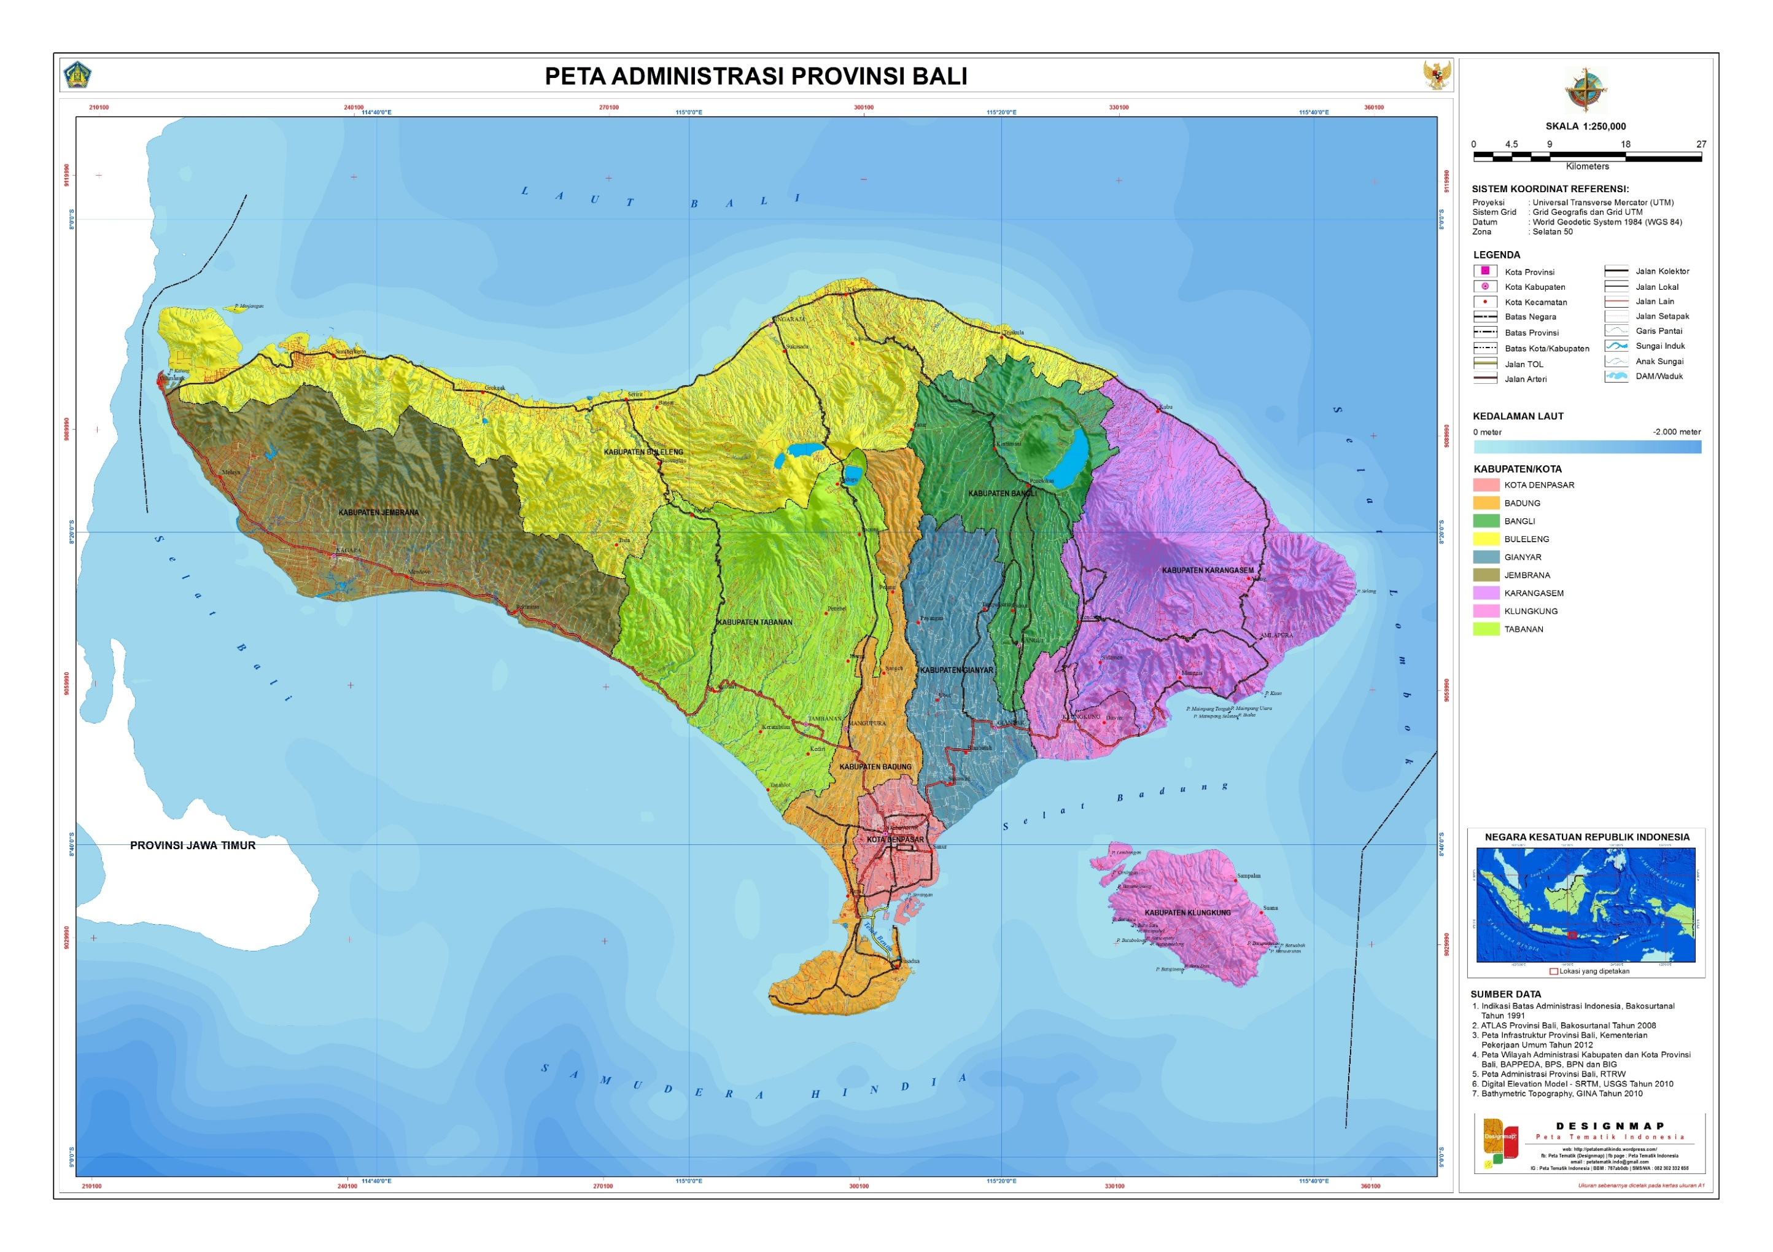
SKEMA PENYUSUNAN DOKUMEN
RENCANA KERJA SEMESTA BERENCANA
PEMERINTAH PROVINSI BALI
VISI MISI
GUBERNUR
DAN WAKIL GUBENUR BALI
2018-2023
RPJPD
SEMESTA BERENCANA 2005-2025
RPJMD SEMESTA BERENCANA 2018-2023
RKPD
SEMESTA BERENCANA 2019
APBD SEMESTA BERENCANA 2019

Slide 6

VISI
“NANGUN SAT KERTHI LOKA BALI”
MELALUI POLA PEMBANGUNAN SEMESTA BERENCANA.
Mengandung makna
“Menjaga Kesucian dan Keharmonisan Alam Bali Beserta Isinya,
untuk Mewujudkan Kehidupan Krama dan Gumi Bali yang Sejahtera dan Bahagia,
Sakala-Niskala Sesuai dengan Prinsip Trisakti Bung Karno:
Berdaulat secara Politik, Berdikari secara Ekonomi,
dan Berkepribadian dalam Kebudayaan
Melalui Pembangunan secara Terpola, Menyeluruh, Terencana, Terarah,
dan Terintegrasi Dalam Bingkai Negara Kesatuan Republik Indonesia
Berdasarkan Nilai-Nilai Pancasila 1 Juni 1945.”

Slide 7
MENUJU BALI ERA BARU:
Suatu Era yang ditandai dengan tatanan kehidupan baru; Bali yang Kawista, Bali kang tata-titi tentram kerta raharja, gemah ripah lohjinawi; Yakni tatanan kehidupan holistik yang meliputi 3(tiga) dimensi utama :
1
TERPELIHARANYA KESEIMBANGAN ALAM, MANUSIA, DAN KEBUDAYAAN BALI (GENUINE BALI).
2
TERPENUHINYA KEBUTUHAN, HARAPAN, DAN ASPIRASI KRAMA BALI DALAM BERBAGAI ASPEK KEHIDUPAN.
3
TERANTISIPASI MUNCULNYA PERMASALAHAN DAN TANTANGAN BARU YANG BERDAMPAK POSITIF DAN NEGATIF.

Slide 8
PROGRAM PRIORITAS MENCAKUP 5 BIDANG
Bidang 1 : Pangan, Sandang dan Papan
Bidang 2 : Kesehatan dan Pendidikan
Bidang 3 : Jaminan Sosial dan Ketenagakerjaan
Bidang 4 : Adat, Agama, Tradisi, Seni dan Budaya
Bidang 5 : Pariwisata
PROGRAM PENDUKUNG
Bidang Infrastruktur
(darat, laut dan udara secara terintegrasi dan terkoneksi)

Slide 9
PARADIGMA PEMBANGUNAN BALI
Pembangunan Bersifat Holistik
Pembangunan Bersifat Integratif
Pembangunan Berbasis Perencanan yang Bersifat Sinergis
Pembangunan Berbasis Kepemimpinan Kultural
Pembangunan dengan Pendekatan Satu Kesatuan Wilayah
Pembangunan yang Berpihak pada Kepentingan Bali

Slide 10
HASIL EVALUASI CAPAIAN TARGET PEMBANGUNAN
NO | INDIKATOR | TARGET RPJPD LAMA (2005-2025) | CAPAIAN SAMPAI TAHUN 2018 | TARGET RPJPD SEMESTA BERENCANA (2018-2025)
1 | Pertumbuhan Ekonomi | 8,2-9,4% | 6,24 | 7,0 -8,0%
2 | Angka Kemiskinan | 4,2% | 4,01 | 1,0-1,5%
3 | Tingkat Pengangguran Terbuka | 1,9% | 1,37 | 0,5-1,0%
4 | Kontribusi Sektor Terhadap PDRB :
 | - Primer | 20% | 15,33 | 20,0%-25,0%
 | - Sekunder | 25% | 15,30 | 25,0%-30,0%
 | - Tersier | 55% | 69,36 | 45,0%-55,0%
5 | IPM | 75,0 | 74,30 | 75,00-80,00
6 | Rata-rata Lama Sekolah (Tahun) | 12 | 8,55 | 12-14
7 | Usia Harapan Hidup (Tahun) | 75,0 | 71,46 | 72,00-77,00

Slide 11
POLA PEMBANGUNAN SEMESTA BERENCANA
BALI :
ERA BARU
VISI
TRISAKTI
“NANGUN
SAT KERTHI LOKA BALI”
PEMBANGUNAN YANG :
TERPOLA,
MENYELURUH,
TERENCANA,
TERARAH, DAN
TERINTEGRASI
PERTAMA, TERPELIHARANYA KESEIMBANGAN ALAM, KRAMA, DAN KEBUDAYAAN BALI (GENUINE BALI).
KEDUA, TERPENUHINYA KEBUTUHAN, HARAPAN, DAN ASPIRASI KRAMA BALI DALAM BERBAGAI ASPEK KEHIDUPAN.
KETIGA, TERANTISIPASI MUNCULNYA PERMASALAHAN DAN TANTANGAN BARU YANG BERDAMPAK POSITIF DAN NEGATIF.
BERDAULAT SECARA POLITIK
BERDIKARI SECARA EKONOMI
BERKEPRIBADIAN DALAM KEBUDAYAAN

Slide 12
SEKIAN DAN TERIMA KASIH
“Om Shanti, Shanti, Shanti Om”

